Slide 1
Bündnis 90/ Die Grünen

Slide 2
Farbe und Logo

Slide 3
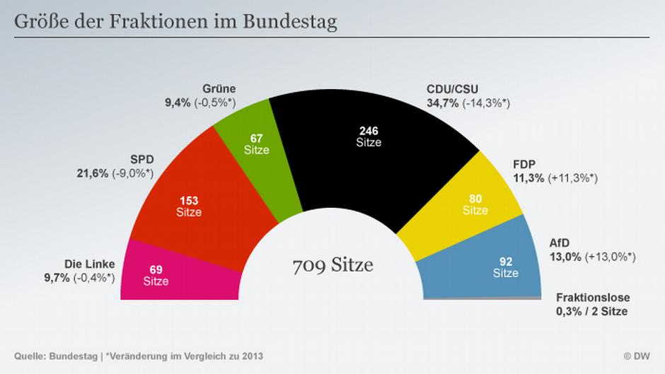
Zahlen und Fakten

Slide 4
Zahlen und Fakten
Parteivorsitzende: Annalena Baerbock, Robert Habeck
Fraktionsvorsitzende: Katrin Göring-Eckardt, Anton Hofreiter

